Slide 1
IFT 615 – Intelligence artificielle
Recherche locale
Hugo Larochelle
Département d’informatique
Université de Sherbrooke
http://www.dmi.usherb.ca/~larocheh/cours/ift615.html

Slide 2
Objectifs
Comprendre:
  la différence entre une recherche complète et une recherche locale
  la méthode hill-climbing
  la méthode simulated-annealing
  la méthode beam-search
  les algorithmes génétiques et de la programmation génétique
IFT 615
Hugo Larochelle

Slide 3
Motivations pour une recherche locale
Rappel de quelques faits saillants de A*:
  un état final (le but) à atteindre est donné comme entrée
  la solution est un chemin et non juste l’état final
  idéalement on veut un chemin optimal
  les états rencontrés sont stockés pour éviter de les revisiter
Pour certains types de problèmes impliquant une recherche dans un espace d’états, on peut avoir l’une ou l’autre des caractéristiques suivantes:
  il y une fonction objective à optimiser (possiblement avec un état final)
  la solution recherchée est juste l’état optimal (ou proche) et non le chemin qui y mène
  l’espace d’états est trop grand pour enregistrer les états visités
Pour ce genre de problèmes, une recherche locale peut être la meilleure approche
IFT 615
Hugo Larochelle

Slide 4
Principe d’une recherche locale
Une recherche locale garde juste certains états visités en mémoire:
  le cas le plus simple est hill-climbing qui garde juste un état (l’état courant) et l’améliore itérativement jusqu’à converger à une solution
  le cas le plus élaboré est celui des algorithmes génétiques qui gardent un ensemble d’états (appelé population) et le fait évoluer jusqu’à obtenir une solution
En général, il y a une fonction objective à optimiser (maximiser ou minimiser)
  dans le cas de hill-climbing, elle permet de déterminer l’état successeur
  dans le cas des algorithmes génétiques, on l’appelle la fonction de fitness: elle intervient dans le calcul de l’ensemble des états successeurs de l’ensemble courant
En général, une recherche locale ne garantie pas de solution optimale
Son attrait est surtout sa capacité de trouver une solution acceptable rapidement
IFT 615
Hugo Larochelle

Slide 5
Méthode Hill-Climbing
Entrées:
  état initial.
  fonction objective à optimiser:
    notée VALUE dans l’algorithme
    parfois notée h aussi
Méthode:
  le nœud courant est initialisé à l’état initial
  itérativement, le nœud courant est comparé à ses successeurs immédiats
    le meilleur voisin immédiat et ayant la plus grande valeur (selon VALUE) que le nœud courant, devient le nœud courant
    si un tel voisin n’existe pas, on arrête et on retourne le nœud courant comme solution
IFT 615
Hugo Larochelle

Slide 6

Algorithme Hill-Climbing
IFT 615
Hugo Larochelle

Slide 7

Illustration de l’algorithme Hill-Climbing
Imaginez ce que vous feriez pour arriver au (trouver le) sommet d’une colline donnée, en plein brouillard et soufrant d’amnésie.
IFT 615
Hugo Larochelle

Slide 8
Illustration de l’algorithme Hill-Climbing
L’algorithme hill-climbing risque d’être piégé dans des optimums locaux: s’il atteint un nœud dont ses voisins immédiats sont moins bons, il arrête!
IFT 615
Hugo Larochelle

Slide 9

Exemple: N-Queen
Problème: Placer N reines sur un échiquier de taille N× N de sorte que deux reines ne s’attaquent mutuellement:
  c-à-d., jamais deux reines sur la même diagonale, ligne ou colonne
IFT 615
Hugo Larochelle

Slide 10

Hill-Climbing avec 8 reines
h (VALUE): nombre de paires de reines qui s’attaquent mutuellement directement ou indirectement
On veut le minimiser
h pour l’état affiché: 17
Encadré: les meilleurs successeurs, si on bouge une reine dans sa colonne
IFT 615
Hugo Larochelle

Slide 11

Hill-Climbing avec 8 reines
Un exemple de minimum local avec h(n)=1
IFT 615
Hugo Larochelle

Slide 12
Méthode Simulated Annealing
(recuit simulé)
C’est une amélioration de l’algorithme hill-climbing pour minimiser le risque d’être piégé dans des minimums locaux
Approche:
  au lieu de regarder le meilleur voisin immédiat du nœud courant, avec une certaine probabilité regarder un moins bon voisin immédiat
    on espère ainsi s’échapper des optimums locaux
  au début de la recherche, la probabilité de prendre un moins bon voisin est plus élevée et diminue graduellement (exponentiellement en fonction de la mauvaise qualité du nœud choisi)
La méthode est inspirée d’un procédé utilisé en métallurgie pour durcir les matériaux (en métal ou en verre): le procédé alterne des cycles de refroidissement lent et de réchauffage (recuit) qui tendent à minimiser l'énergie du matériau
IFT 615
Hugo Larochelle

Slide 13

Algorithme Simulated Annealing
IFT 615
Hugo Larochelle

Slide 14
Tabu-Search
L’algorithme simulated-annealing minimise le risque d’être piégé dans des minima locaux
Par contre, il n’élimine pas la possibilité d’osciller indéfiniment en revenant à un état antérieurement visité
On pourrait enregistrer les états visités (on revient à A* et approches similaires!) mais c’est impraticable si l’espace d’états est trop grand
L’algorithme tabu-search enregistre seulement les k derniers états visités
  l’ensemble tabu est l’ensemble contenant les k états
Le paramètre k est choisi empiriquement
Cela n’élimine pas les oscillations, mais les réduit
IFT 615
Hugo Larochelle

Slide 15
Local beam-search
On fait progresser un ensemble de k états plutôt qu’un seul état
  on commence avec un ensemble de k états choisis aléatoirement
  à chaque itération, tous les successeurs des k états sont générés
  si un d’eux satisfait le but, on arrête
  sinon on choisit les k meilleurs parmi ces états et on recommence
À ne pas confondre avec tabu-search
IFT 615
Hugo Larochelle

Slide 16
Algorithmes génétiques
Idée très similaire à local beam-search
Algorithme génétique
  on commence aussi avec un ensemble k d’états choisis aléatoirement. Cet ensemble est appelé une population
  un successeur est généré en combinant deux parents
  un état est représenté par un mot (chaîne) sur un alphabet (souvent l’alphabet binaire)
  la fonction d’évaluation est appelée fonction de fitness (fonction d’adaptabilité, de survie)
  la prochaine génération est produite par sélection, croisement et mutation
IFT 615
Hugo Larochelle

Slide 17
Algorithmes génétiques
On peut aussi voir les algorithmes génétiques comme un modèle de calcul inspiré du processus de l’évolution naturelle des espèces
  après tout l’intelligence humaine est le résultat d’un processus d’évolution sur des millions d’années:
    théorie de l’évolution (Darwin, 1858)
    théorie de la sélection naturelle (Weismann)
    concepts de génétiques (Mendel)
  la simulation de l’évolution n’a pas besoin de durer des millions d’années sur un ordinateur
IFT 615
Hugo Larochelle

Slide 18
Algorithmes génétiques
On représente l’espace des solutions d’un problème à résoudre par une population (ensemble de chromosomes).
  un chromosome est une chaîne de bits (gènes) de taille fixe
  par exemple: 101101001
Une population génère des enfants par un ensemble de procédures simples qui manipulent les chromosomes
  croisement de parents
  mutation d’un enfant généré
Les enfants sont conservés en fonction de leur adaptabilité (fitness) déterminée par une fonction d’adaptabilité donnée f(x)
IFT 615
Hugo Larochelle

Slide 19
Algorithmes génétiques
Générer aléatoirement une population de k chromosomes.
Calculer la valeur d’adaptabilité (fitness) de chaque chromosome x
Créer une nouvelle population en:
  sélectionnant 2 parents chromosomes, où chaque parent est sélectionné avec une probabilité proportionnelle à son adaptabilité
  mutant l’enfant obtenu avec une certaine probabilité
  plaçant l’enfant dans la population
Répéter l’étape 3 jusqu’à avoir une population de taille N
Si la population satisfait le critère d’arrêt, arrêter
Sinon, recommencer à l’étape 2
IFT 615
Hugo Larochelle

Slide 20

Croisement: exemple avec 8 reines
67247588
75251448
=
67251448
IFT 615
Hugo Larochelle

Slide 21

Exemple avec 8 reines
Fonction de fitness: nombre de paires de reines qui ne s’attaquent pas (min = 0, max = 8 × 7/2 = 28)
Pourcentage de fitness (c-à-d., probabilité de sélection du chromosome):
  24/(24+23+20+11) = 31%
  23/(24+23+20+11) = 29%
  20/(24+23+20+11) = 26%
  11/(24+23+20+11) = 14%
IFT 615
Hugo Larochelle

Slide 22
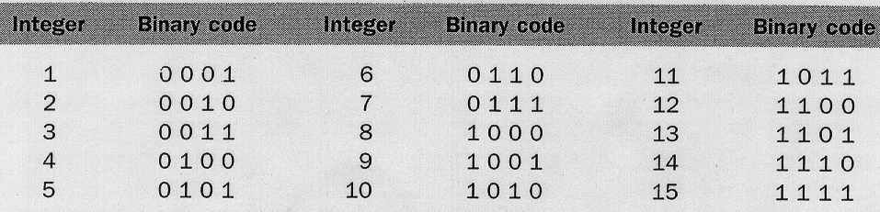
Autre Exemple
Calculer le maximum de la fonction f(x) = 15x – x²
Supposons x entre [0, 15]:
  on a besoin de seulement 4 bits pour représenter la population
[Michael Negnevitsky. Artificial Intelligence. Addison-Wesley, 2002. Page 222.]
IFT 615
Hugo Larochelle

Slide 23
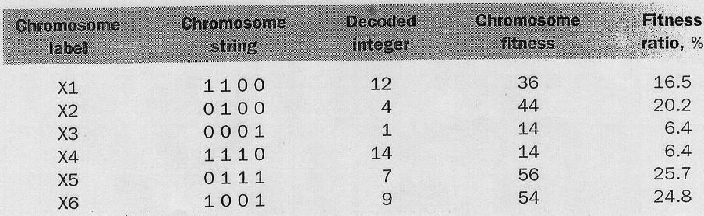
Autre Exemple (suite)
Fixons la taille de la population à 6
Et la probabilité de mutation à 0.001
La fonction d’adaptabilité à f(x)=15x – x²
L’algorithme génétique initialise les 6 chromosomes de la population en les choisissant au hasard
IFT 615
Hugo Larochelle

Slide 24
Programmation génétique
Même principes que les algorithmes génétiques sauf que les populations sont des programmes au lieu des chaînes de bits
IFT 615
Hugo Larochelle

Slide 25
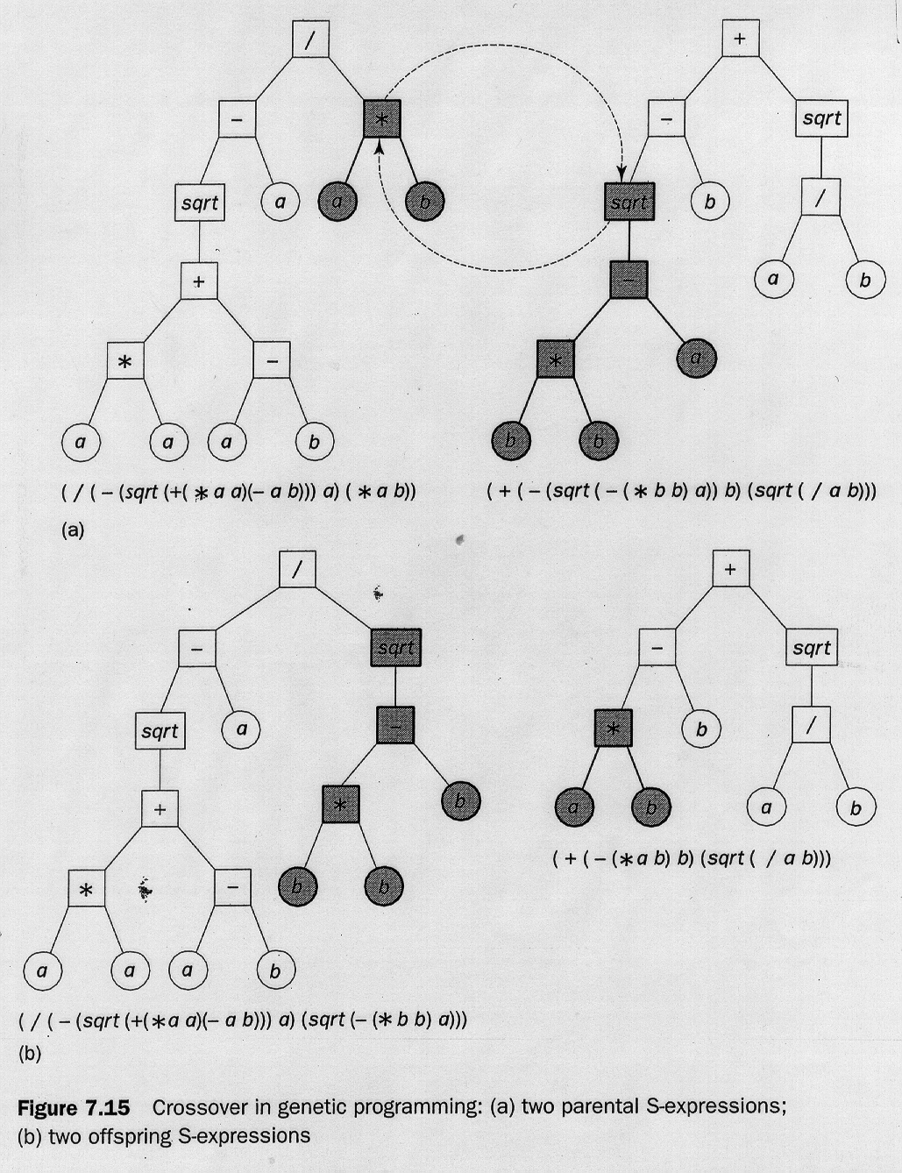
[Michael Negnevitsky. Artificial Intelligence. Addison-Wesley, 2002. Page 247.]
IFT 615
Hugo Larochelle

Slide 26
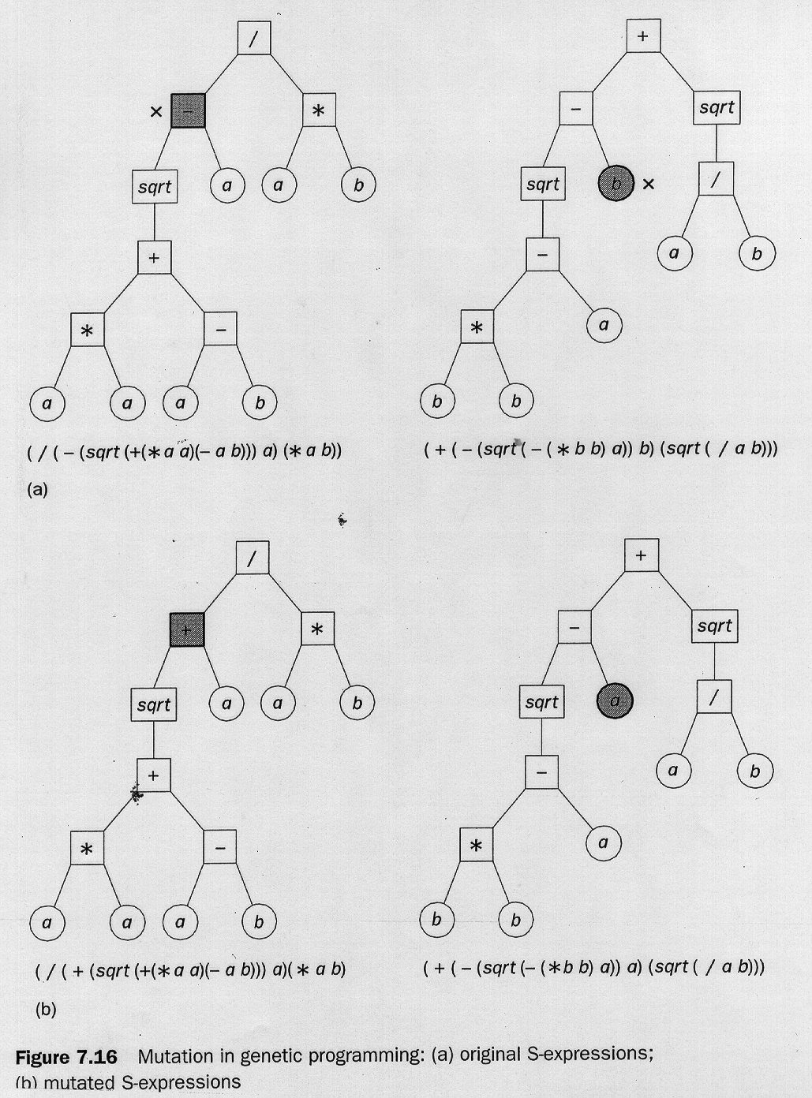
IFT 615
Hugo Larochelle

